Slide 1
A dübörgő 20-as évek

Slide 2
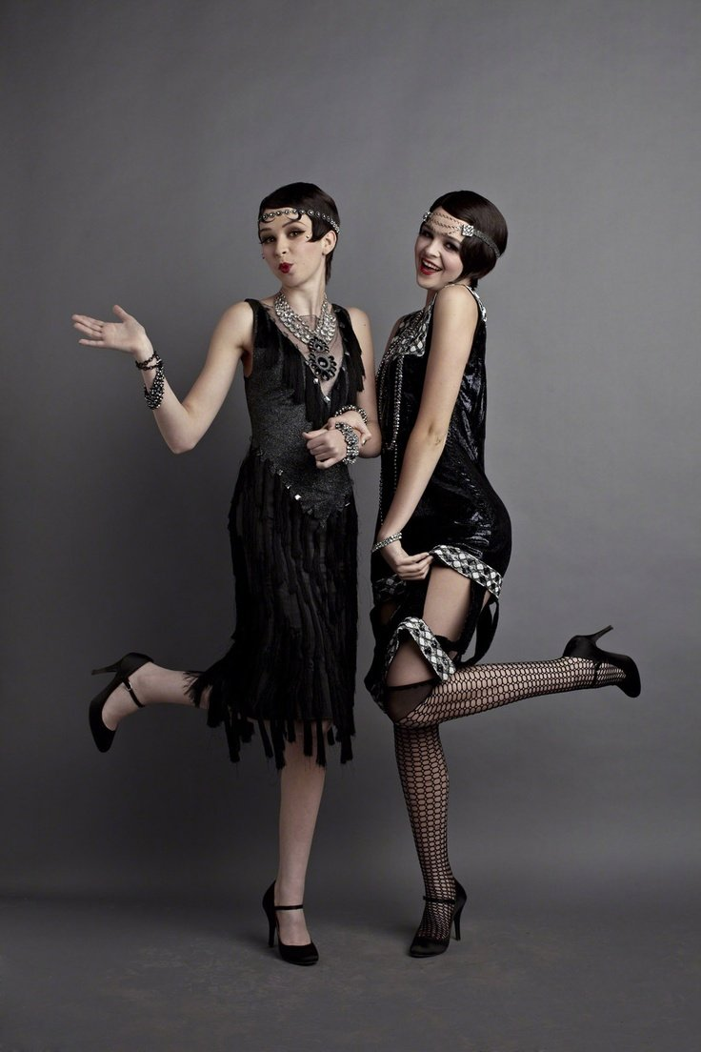
1920-as évek Amerikája
1. világháború utáni újjáépítés, gazdasági fellendülés
Lázadás a hagyományos értékekkel szemben
A fiatalok élni, szórakozni akartak
A társadalom új, modern irányok felé haladt, mind a divat, mind a zene, mind a szórakozás terén.
Az életérzés szabad, izgalmas, szenvedélyes volt, a divat és a szórakozás pedig újfajta szabadságot és egyediséget kínál az embereknek

Slide 3
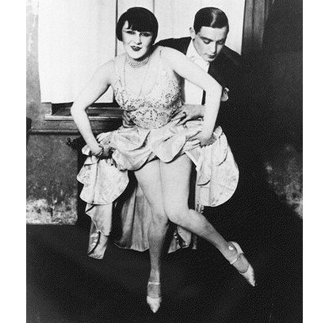
hedonizmus
Mindenki önfeledt szórakozásra és az örömök habzsolására vágyott.
A korábbi prűd erkölcsökkel szembeni lázadás és az életörömök hajszolása jellemző.

Slide 4
Mindennapi élet
Az autóipar virágzásnak indult, egyre többek számára vált elérhetővé a saját gépjármű - ezzel együtt pedig elkezdett terjedni a cél nélküli kocsikázás hagyománya. Az autótulajdonosok élvezték az új életformájuk nyújtotta kényelmet és egyre nagyobb trend lett a gépkocsival való korzózás.
Egyre több háztartásban volt rádió, megjelentek az első mozifilmek, divat lett képben lenni a legfrissebb hírekkel.
Egyre többen jártak sportversenyekre - a boksz és a baseball is ennek az időszaknak köszönhette virágzását.

Slide 5
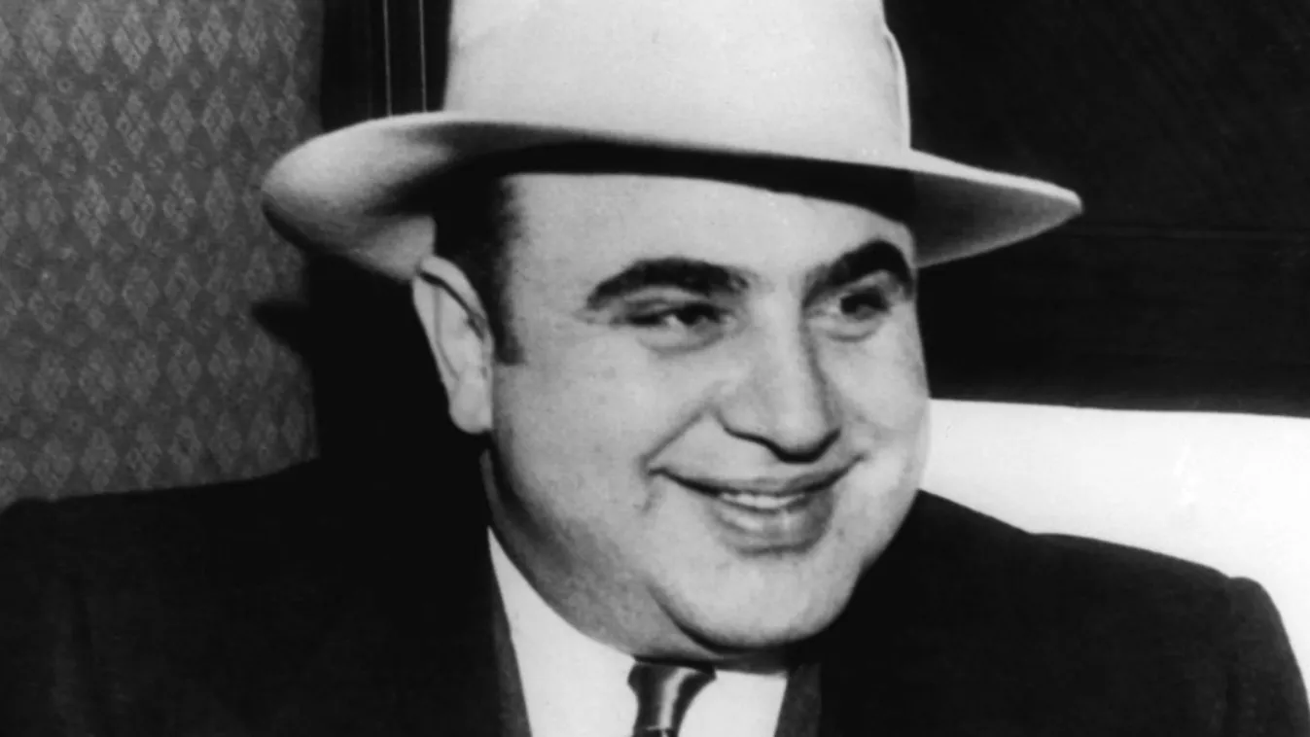
Szesztilalom, gengszterek
1920. január 16-án lépett életbe az Egyesült Államok történetének 18. alkotmánymódosítása, mely betiltotta az alkoholfogyasztást, illetve az alkoholos italok forgalmazását. Az általános szesztilalom óriási felháborodást váltott ki az amerikaiak körében. Eredménye: utcai tüntetések, szeszcsempészet, zugkimérések, gengszterbandák elterjedése.
A népszerű lokálok és szórakozóhelyek tulajdonosai szinte kivétel nélkül tartottak a pult alatt alkoholt.
A szeszcsempészetben rejlő óriási üzlet lehetőségét a Chicagóban és New Yorkban ténykedő, többnyire olasz gyökerekkel rendelkező bűnbandák, a „családok", illetve az azok élén álló keresztapák is gyorsan felismerték → Al Capone

Slide 6
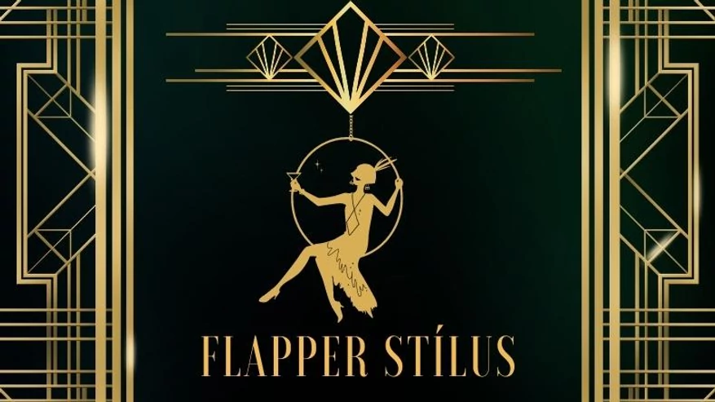
Nők szerepe a társadalomban
Az erkölcsi forradalom egy szabadabb és kevésbé korlátolt társadalmat teremtett.
A megfelelő viselkedésre vonatkozó előírások, mint a nyilvános helyeken való kísérő nélküli megjelenés, a szeszesitalfogyasztás és dohányzás, vagy akár a házasság előtti szexre vagy a születésszabályozásra vonatkozó tabuk hitelüket vesztették.
Az első világháború alatt a lányok, asszonyok nagy számban léptek be a munkaerőpiacra, és magasabb béreket kaptak, amelyekről a dolgozó nők nem volt hajlandóak lemondani békeidőben sem – így pénzügyileg is függetlenedtek.
1920. augusztus 18-án függetlenedésük újabb lépést tett előre, amikor szavazati jogot kaptak.

Slide 7
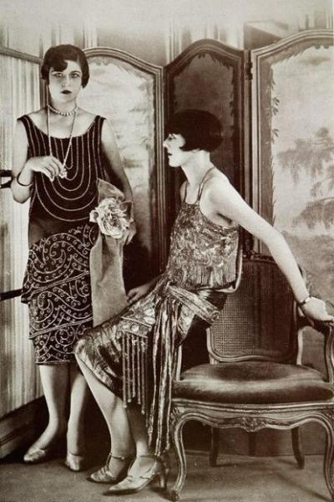
ÚJ nő – a flapper
Olyan fiatal nők, akik rövid szoknyát viseltek, rövid hajat hordtak, szórakoztak, dohányoztak és ittak – mindezt a férfiak által uralt társadalomban egyfajta lázadásként.
A flapper jelentése: független, élvezeteket kereső, fiatal nő.

Slide 8
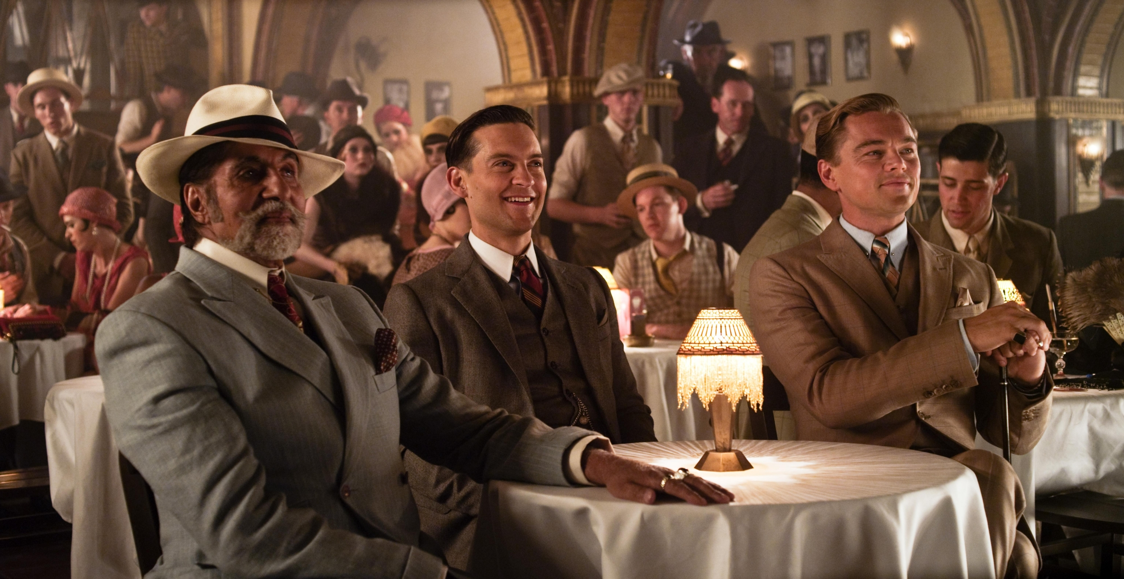
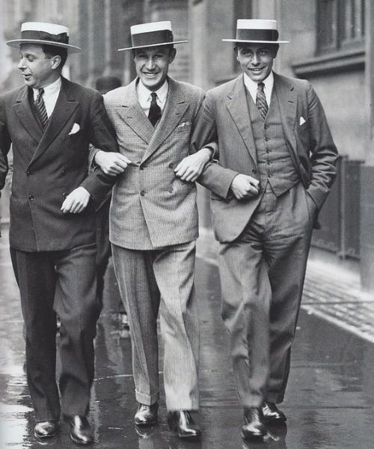
A dandy
A férfiak számára az öltönyök és a zakók voltak a divat alapjai, gyakran keskeny nyakkendőkkel és szűk nadrágokkal.
Csíkos öltönyök, szalmakalap, Panama kalap, hózentróger, kényelmes Oxford cipő, sétapálca

Slide 9
Coco chanel
Coco Chanel a 1920-as egyik legnagyobb hatású divattervezője volt, és az ő neve összefonódott az évtized új divatirányzataival.
Nemcsak a divatot, hanem a női szerepeket és a társadalmi normákat is mélyen befolyásolta.
Modern, kényelmes, elegáns ruhák tervezésével elindította a divat forradalmát, hatása a mai napig tart.
1920-ban már megalapította a saját divatházát, mely szembe ment a 19. századi, szoros fűzők és bonyolult, túldíszített stílusokkal.

Slide 10
Coco chanel
Ruhái nemcsak kényelmesek voltak, hanem szabadságot is adtak.
Az ő víziója az volt, hogy a női ruházat ne korlátozza a mozgást, és ne legyen túldíszítve, hanem egyszerű és praktikus, de elegáns legyen.
Little black dress (kis fekete ruha): az egyszerű, de kifinomult elegancia szimbólumává vált, és a mai napig az alapdarabok között szerepel a női ruhatárakban.
Chanel híres volt a bob hajviseletről , amely a rövidre vágott hajat népszerűsítette, szemben a hosszú, díszes frizurákkal. Ezzel is azt üzenve, hogy a nőknek nem kell megfelelniük a régi, hagyományos szépségideáloknak, hanem inkább szabadon kifejezhetik egyéniségüket.
1921-ben indította el ezt a híres parfümöt, amely szintén a modern nő szimbóluma lett.

Slide 11
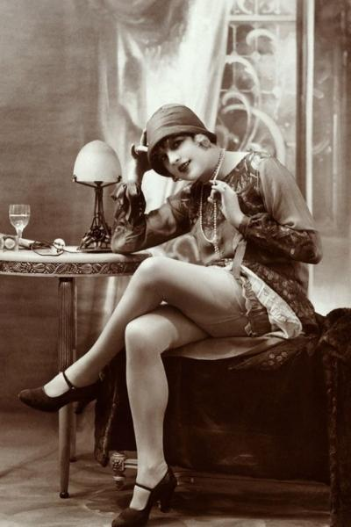
Charleston kiegészítők
Flitteres rojtos ruhák
Magassarkú
Art deco ékszerek és kiegészítők: Színes tollboákat aggattak a nyakukba és derékig érő rétegzett gyöngysort viseltek. A strasszokkal díszített charleston fejdíszektől és merész homlokpántoktól pedig lenyűgözően karakteresek lettek a női arcok. A kitűzők, gyűrűk és brossok is divatba jöttek.
Elkezdték magukat a 20-as években sminkelni, és szemöldöküket tűvékonyra formázni. Divatba jött a sötét rúzst, a sok pirosító, a szemceruza és a szempillaspirál.

Slide 12
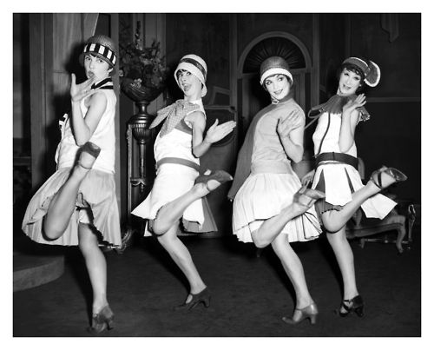
zene
A jazz az afroamerikai eredete miatt különbözött a korábbi zenéktől - az improvizációval az egyéni szabadságot támogatta. Ez kapcsolódott a flapperekhez, akik nem akartak megfelelni a társadalomnak, és a jazz korszaknak hála merész tánckultúrájuk is megszületett. A táncklubok a 20-as években váltak rendkívül népszerűvé egészen a harmincas évek elejéig.
A korai vad és izgalmas jazz zene nyomán olyan táncstílusok alakultak ki, mint az afroamerikai zenei stílusokon és ütemeken alapuló Charleston.

